Slide 1

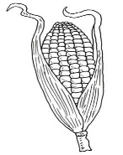
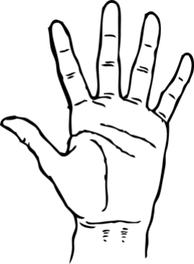
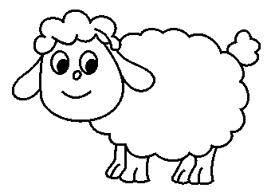
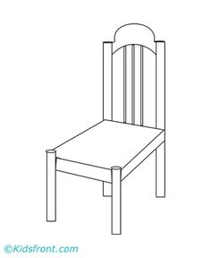



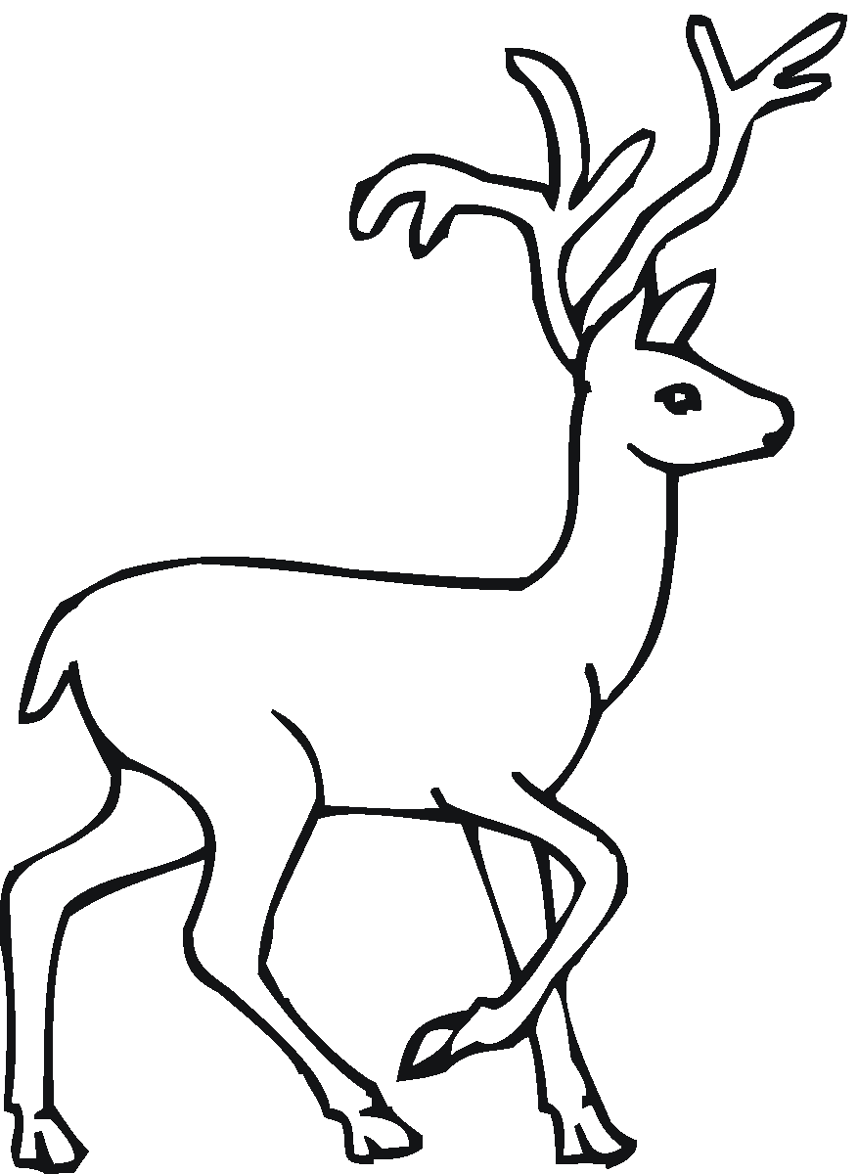
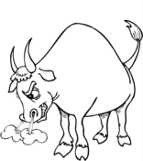
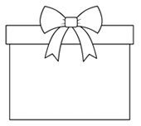
المـادة / لغتي
الفترة / الرابعة
الصف / الأول الابتدائي
المملكة العربية السعودية
وزارة التعليم
إدارة التعليم بمحافظة .................
مكتب التعليم بمحافظة .....................
مدرسة .............................
اختبار الفترة الرابعة للصف الأول الابتدائي للفصل الدراسي الثاني 1443 هـ
1 – عزيزتي الطالبة قومي بالتعرف على الحرف وكتابته من خلال الصور التالية :
……………………
……………………
……………………
……………………
……………………
……………………
……………………
……………………
……………………
……………………
يتعرف على الحروف التي درسها ويسميها | متفوق | متقدم | متمكن | غير مجتاز
2 – عزيزتي الطالبة قومي بقراءة الحروف التالية قراءة سليمة :
ضَـ | عُـو | كَـا | هِـ | حَـظْ | ذَ | يَـا | ل
غِـ | ضَـا | خِيـ | ذِي | كُ | مَـكْـ | ثُـو | ظُ
نطق الحروف التي درسها بأصواتها القصيرة والطويلة والساكنة نطقًا سليمًا . | متفوق | متقدم | متمكن | غير مجتاز
3 – عزيزتي الطالبة قومي بقراءة الكلمات التالية ثم كتابتها كتابة صحيحة :
رسْـمَـةٌ | الْـغَـزَالُ | الثَّـوْبُ | عَـلِـمَـتْ
........................... | ........................... | ........................... | ...........................
ينسخ كلمات فيها ظواهر لغوية ( تاء مربوطة ، ال القمرية ...) | متفوق | متقدم | متمكن | غير مجتاز

Slide 2
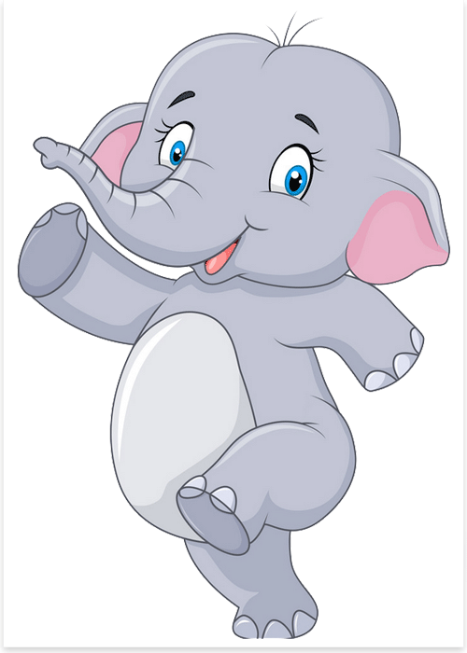
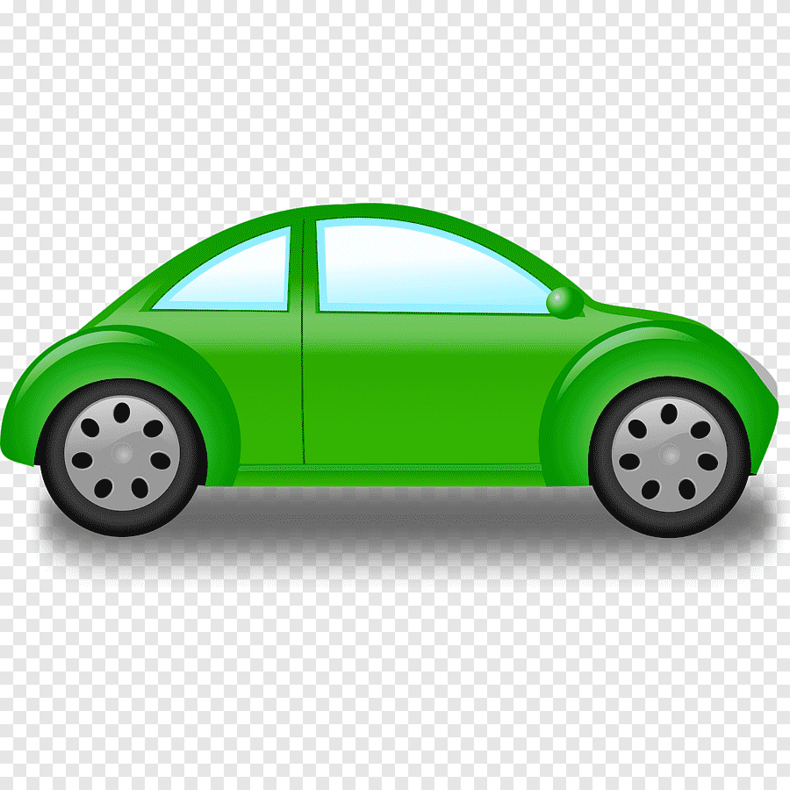


المـادة / لغتي
الفترة / الرابعة
الصف / الأول الابتدائي
المملكة العربية السعودية
وزارة التعليم
إدارة التعليم بمحافظة .................
مكتب التعليم بمحافظة .....................
مدرسة .............................
اختبار الفترة الرابعة للصف الأول الابتدائي للفصل الدراسي الثاني 1443 هـ
4 – عزيزتي الطالبة قومي بتحليل الجملة التالية إلى كلمات :
تَـحْـمِـلُ نُـورّة الْـكُـتُـبَ
............................
............................
............................
5 – عزيزتي الطالبة قومي بتحليل الكلمات التالية إلى مقاطع صوتية ثم قومي بتركيبها :
……………
……………
……………
……………
كَـتَــبَ
……………
……………
……………
……………
مُـحَـمَّـدٌ
……………
……………
……………
……………
دَرْسَـهُ
تحليل الجمل إلى كلمات ، والكلمات إلى مقاطع صوتية | متفوق | متقدم | متمكن | غير مجتاز
6 – عزيزتي الطالبة اكتبي اسم الإشارة المناسب ( هذا ، هذه ) أمام الصورة المناسبة :
............ سَيَّارَةٌ .
............ فِيلٌ .
............ عَـلَـمٌ .
............ فَرَاشَةٌ .
كتابة كلمات بصرية ( هذا ، هذه ) من الذاكرة القريبة | متفوق | متقدم | متمكن | غير مجتاز

Slide 3
المـادة / لغتي
الفترة / الرابعة
الصف / الأول الابتدائي
المملكة العربية السعودية
وزارة التعليم
إدارة التعليم بمحافظة .................
مكتب التعليم بمحافظة .....................
مدرسة .............................
اختبار الفترة الرابعة للصف الأول الابتدائي للفصل الدراسي الثاني 1443 هـ
7 – عزيزتي الطالبة قومي بكتابة الحروف التالية بأشكالها المختلفة :
الحرف | أول الكلمة | وسط الكلمة | آخر الكلمة ( متصل ) | آخر الكلمة ( منفصل )
ض | ....................... | ـضُـ | ....................... | .......................
ع | ....................... | ....................... | ــعِ | .......................
ك | كَــ | ....................... | ....................... | .......................
خ | ....................... | ....................... | ـخ | .......................
ي | يَـ | ....................... | ....................... | .......................
ذ | ....................... | ....................... | ــذ | .......................
هـ | ....................... | ....................... | ....................... | هْ
ث | ....................... | ـثُـ | ....................... | .......................
غ | غَـ | ....................... | ....................... | .......................
ظ | ....................... | ....................... | ....................... | ظْ
يرسم الحروف التي درسها بأشكالها وحركاتها المختلفة . يكتب الحروف التي درسها بأشكالها المختلفة من الذاكرة القريبة | متفوق | متقدم | متمكن | غير مجتاز

Slide 4
المـادة / لغتي
الفترة / الرابعة
الصف / الأول الابتدائي
المملكة العربية السعودية
وزارة التعليم
إدارة التعليم بمحافظة .................
مكتب التعليم بمحافظة .....................
مدرسة .............................
اختبار الفترة الرابعة للصف الأول الابتدائي للفصل الدراسي الثاني 1443 هـ
8– عزيزتي الطالبة قومي بكتابة الحروف التي تسمعيها من معلمتك كتابة صحيحة ( إملاء اختباري ) :
................... | ................... | ................... | ................... | ...................
................... | ................... | ................... | ................... | ...................
................... | ................... | ................... | ................... | ...................
كتابة حروف سبق له دراستها من الذاكرة البعيدة . | متفوق | متقدم | متمكن | غير مجتاز
8– عزيزتي الطالبة قومي بكتابة الكلمات التي تسمعيها من معلمتك كتابة صحيحة ( إملاء منظور ) :
.................................... | .................................... | ....................................
.................................... | .................................... | ....................................
كتابة كلمات سبق له دراسة حروفها من الذاكرة القريبة . | متفوق | متقدم | متمكن | غير مجتاز
مع تمنياتي لكم بالتوفيق والسداد
إعداد معلمة المـادة / .....................
https://t.me/abdullahalghamdi411

